Slide 1


早高峰共享单车潮汐点的群智优化
参赛编号：CS-GXDC-0288

Slide 2


目 录
01
作品主要产出
赛题分析
解决方案
模型介绍
总结思考
02
03
04
05

Slide 3
一、作品主要产出

Slide 4
作品主要产出
区域划分方法
三种潮汐区域识别方法
“削峰填谷” 引导措施
“乱停车”现象及治理建议
·使用geohash对共享单车订单
的最近停车围栏查找进行优化
·基于围栏大小设置停车允许范围 ·选择HDBSCAN作为停车围栏区域划分策略
·按区域内自行车“留存数量”排序
·按区域内自行车“留存密度”排序
·按区域内自行车 留存数量与留存密
度的综合指标排序
·引导用户前往较近的，”车少且不拥挤”或预计流量较小(“不繁忙”)的围栏
·在部分“乱停车”现象集中且离
停车围栏过远地区增设停车围栏.对于过于狭窄无法增设停车围栏的路段提出治理建议
·基于数据的共享单车锁具、车
体物理状态异常监测“乱停车”
·实地考察“乱停车”集中区域，
提出具体治理建议

Slide 5
二、赛题分析

Slide 6
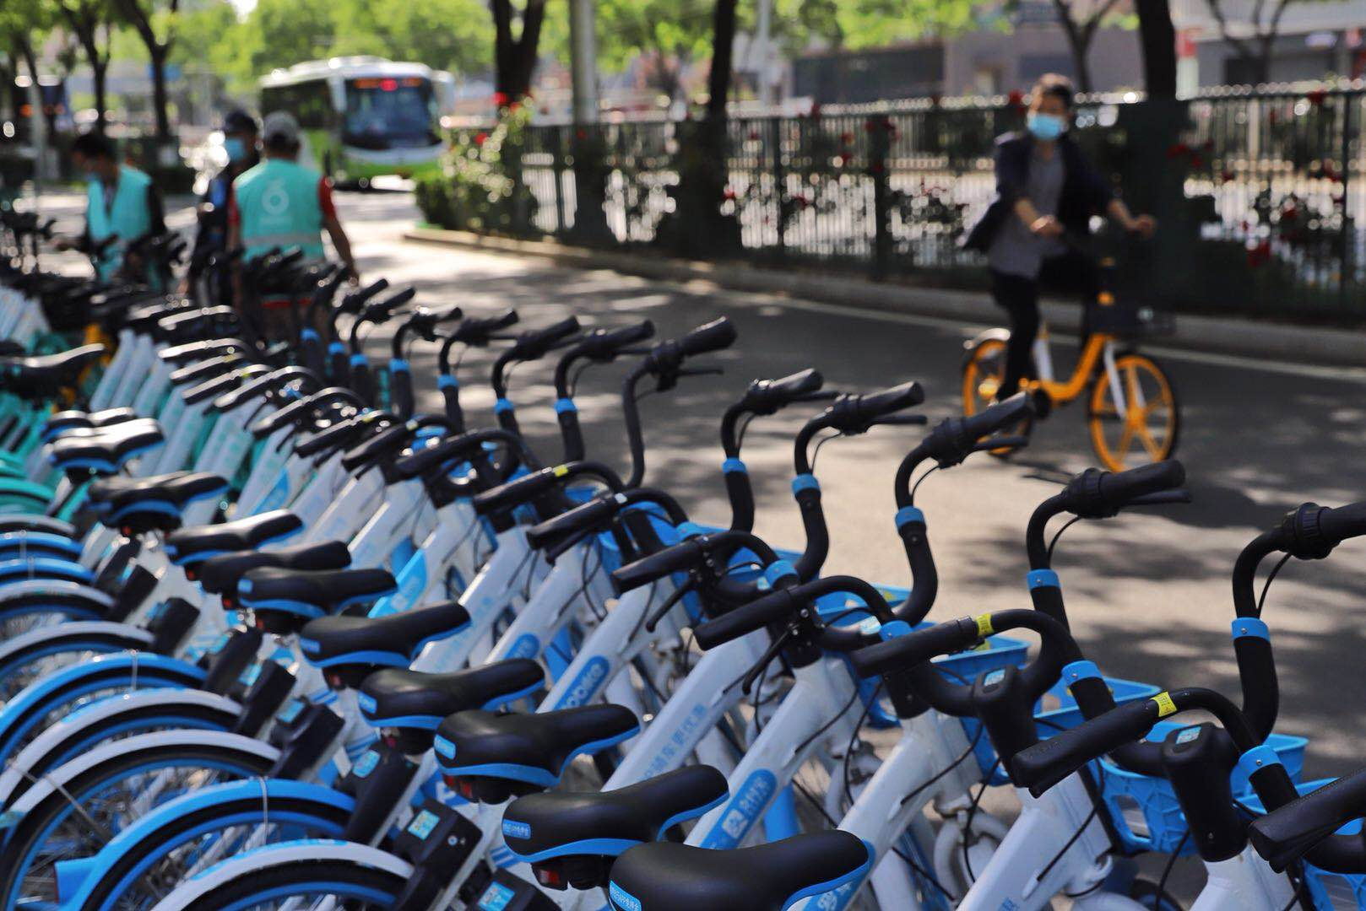
赛题分析——问题需求
项目的商业运用
在早高峰(7:00-9:00)，部分繁忙地段时常发生因共享单车围栏爆满或缺乏导致的共享单车占道问题。
通过对哈啰单车调度人员的调查发现，目前较为常用的，解决”借不到”、 ”还不进”问题的方案是通过调度车全天将单车淤积严重地区的共享单车运送至临近非淤积点。

Slide 7
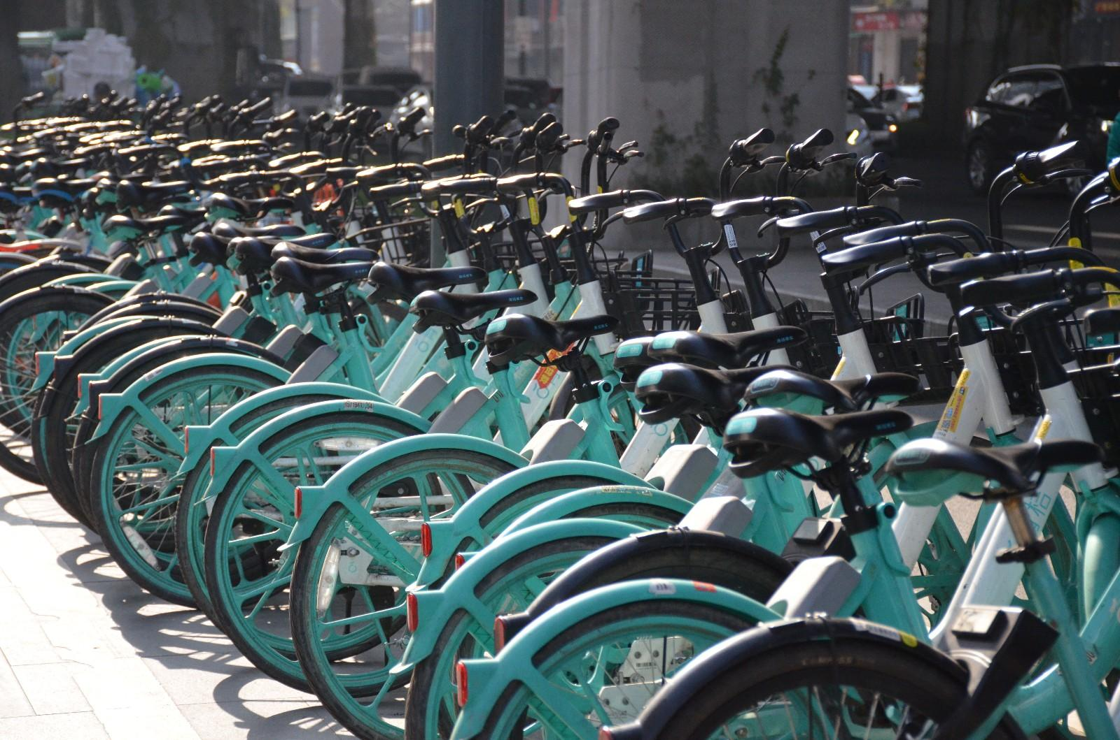
赛题分析——问题需求
项目的商业运用
就上述问题，我们对共享单车订单数据及共享单车围栏坐标进行探索，得出潮汐现象最严重的地区。
向用户提供合理引导建议，减少调度车使用次数，节约成本。同时，对”乱停车”现象进行一定的识别，并提供备选解决方案.

Slide 8
赛题分析——问题需求
城市地理信息的特征及因公开数据源缺失导致的问题
由于障碍物（楼房,宽马路等）和交通规则的存在，城市中的地理信息与传统数据科学中的空间不同。城市抽象为数学概念后是一个二维的、有向的、有权的、存在环的、局部非处处联通的图。所以不能简单地使用点与点之间的地理直线距离进行计算。
由于缺乏自行车可行驶道路（与车辆道路,行人道路均不同）的图数据，只能简单地采用直线距离判断当前开/关锁的共享单车应该归属的停车围栏。但在共享单车围栏聚类及后续的调度优化, “乱停车”现象识别过程中，我们均考虑到了城市地理信息特征的问题。

Slide 9
赛题分析——数据分析
使用geohash对共享单车订单的最近停车围栏查找进行优化
Geohash的原理是将经纬度编码至字符串，以等长宽方格进行划分。字符串长度越长、划分精度越高，优化也越明显。
对于本次竞赛数据，过长的geohash直接加入字典进行查找会导致较大的共享单车围栏无法被全覆盖以至于在其中部分区域的车辆无法被计入。所以我们在进行了综合考虑后(长度最大的共享单车围栏(展鸿路_L_B10002)约为84米. 使用7位geohash即153 * 153 方格进行四角定位最大可覆盖306 * 306的围栏)选择了7位geohash, 解决了围栏中的全覆盖问题. 但仍有4894个离围栏过远(超过153米至306米)的共享单车未被围栏匹配
使用字典树数据结构可以解决这个问题，但是7位geohash无法覆盖到的自行车数据仅占总数据量不到1%，且可直接归为“乱停车”无需计入任何围栏，所以对于所有数据使用字典树查找反而会大大增加计算时间.

Slide 10
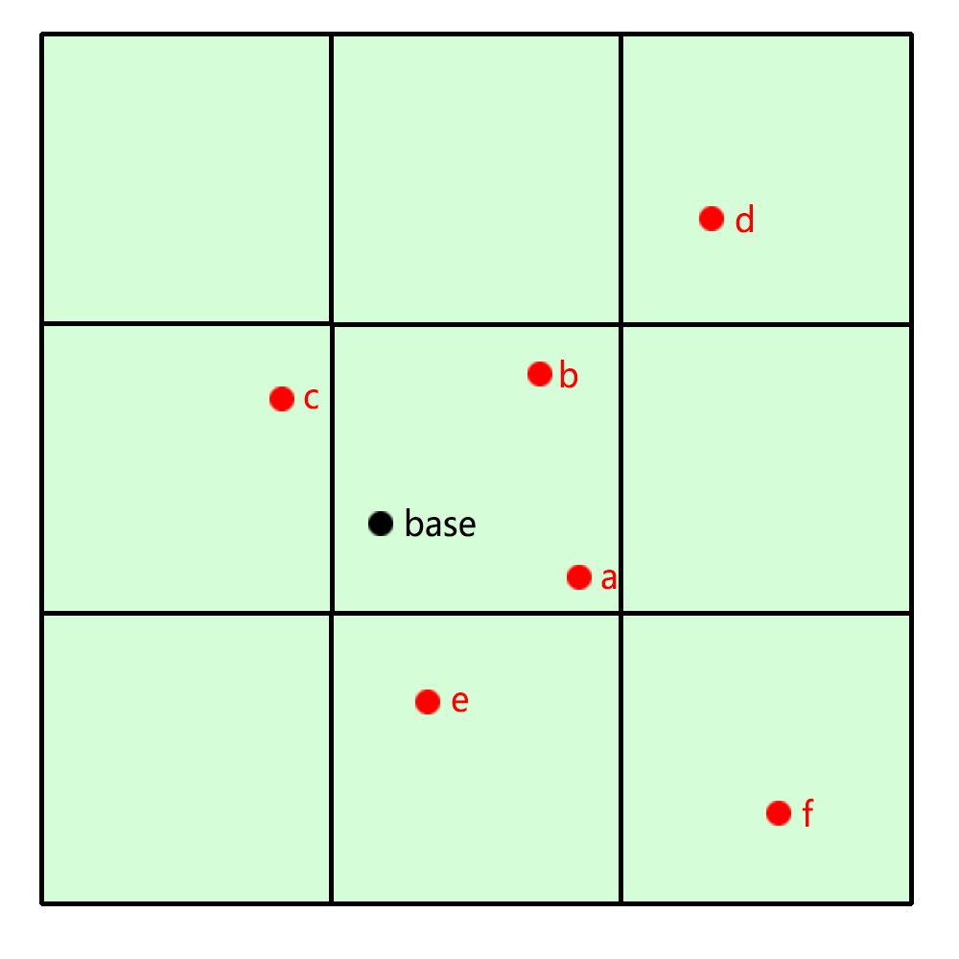
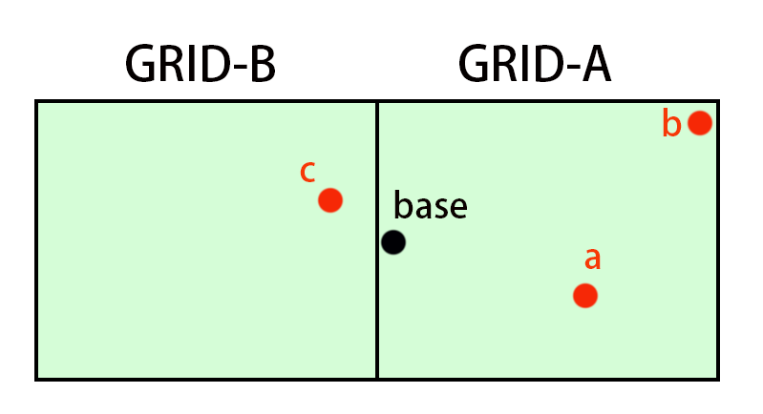
赛题分析——数据分析
使用geohash对共享单车订单的最近停车围栏查找进行优化
为了避免geohash的边缘问题：将a识别为离base最近的点，而非c点，对于每一个围栏四边形顶点都将其本身编码和相邻的8个编码加入计算过程。

Slide 11
赛题分析——数据分析
使用geohash对共享单车订单的最近停车围栏查找进行优化
2.每一个围栏对应的36个可能重复的geohash值，将其反向映射得到每个geohash编码关联的围栏FID。
1.每一个自行车订单对应的geohash编码。
./tools/hashing.py

Slide 12
赛题分析——数据分析
数据完善小结
对于围栏数据：
新增中心点坐标LATITUDE，LONGITUDE。将原有的五个坐标解包为10个维度（LATITUDE_0, LATITUDE_1等），方便读取。
字段名 | 字段释义
FID | 功能同FENCE_ID
ROAD | 当前共享单车围栏所属的街道名
LENGTH, WIDTH | 当前共享单车围栏长宽
AREA | 当前共享单车围栏的面积

Slide 13
赛题分析——数据分析
数据完善小结
对于自行车数据：
新增字段: GRID, BID, NEAREST_FENCE, DISTANCE, DAY
部分数据的NEAREST_FENCE 和DISTANCE距离为-1，意味着该点位周围153-306米内没有任何共享单车围栏。在实际生活中可将其作为“乱停车”数据的一部分。
字段名 | 字段释义
GRID | 自行车点位对应的geohash
BID | 根据index形成的编号, 使每条数据都具有独立性
NEAREST_FENCE | 最近的共享单车围栏对应的FID
DISTANCE | 到最近共享单车围栏(边缘)的距离
DAY | 对应的日期(21, 22, 23, 24, 25)

Slide 14
赛题分析——数据分析
数据清洗
1.锁具异常行为检测及异常数据清理：
使用Microsoft SQL Server进行数据预览，发现共有4136辆车存在连续开锁、连续关锁等锁具异常（原因可能时锁具损坏,电量不足等）现象。
以BICYCLE_ID为001ca978928d0e762aaede9118e3c7e6的自行车为例：
可以发现从7:43:38开始产生了三个连续开锁数据，并在很短时间内产生了关锁数据。

Slide 15
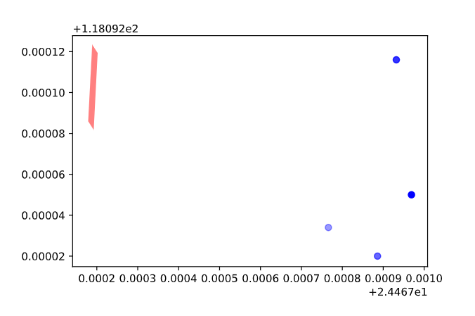
赛题分析——数据分析
数据清洗
1.锁具异常行为检测及异常数据清理：
经可视化可以看出该车在异常数据发生期间是持续移动的，而从静止状态转为移动状态的起始数据点是第一个开锁数据（7时38分）。
故可以去除由7:43:38开始的开锁记录（保留7:38:41的记录和7:44的关锁记录），并将该车加入异常列表。
同理，对于连续的关锁数据,仅保留最后一条，即由移动状态转为静止状态的数据。

Slide 16
赛题分析——数据分析
数据清洗
2.去除7时前与9时后的数据：
原始自行车订单数据中存在的订单时间为早6时至10时，而需要研究的是早高峰时段(7:00-9:00)之间存在潮汐现象的共享单车围栏，故直接移除7:00之前和9:00之后的数据。
数据清洗结果：
可用于后续数据挖掘与算法分析的共享单车开/关锁数据数量由原先的585292个下降到了339810个，原始数据中共有约41.9%的数据不可用于后续分析（所处时间不在研究范围内，或为异常数据）。

Slide 17
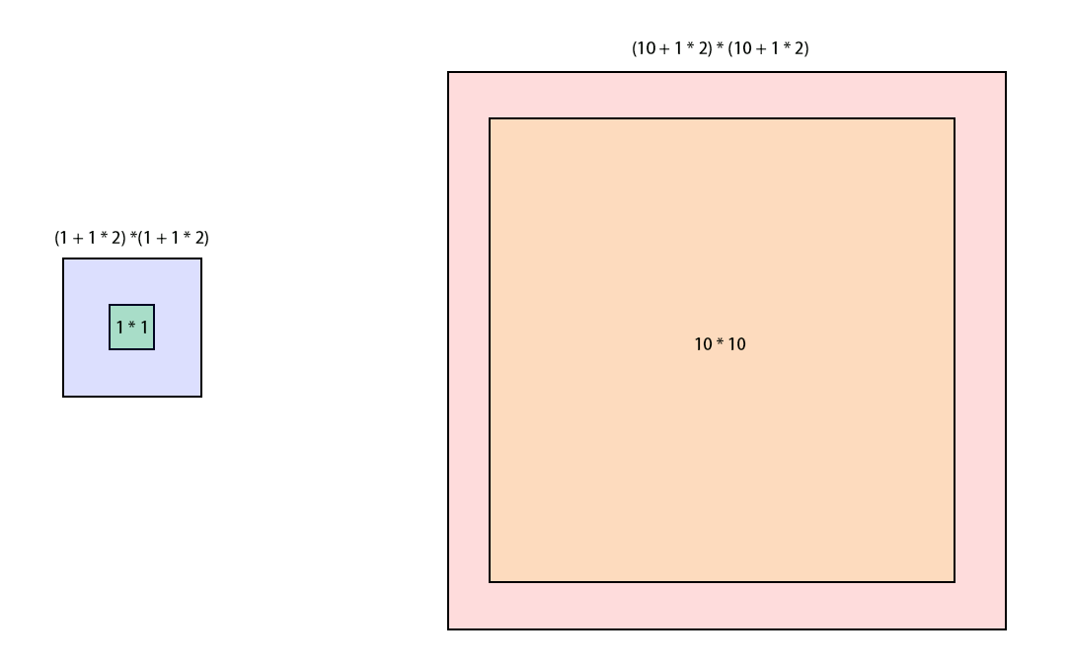
赛题分析——基于围栏大小设置停车允许范围
基于围栏大小设置停车允许范围
不同围栏的大小差距非常之大，延伸相同长度之后覆盖的额外范围差距也非常大。
例如，1 * 1围栏向外扩张1米后，额外增加的面积只有9 – 1 = 8 平方米，而 10* 10围栏向外扩张1米后，额外增加的面积变为144-100=44平方米。
大型围栏外围调度难度远远高于中小型围栏，对大型围栏做特殊处理减少外围可容忍的额外停车距离。

Slide 18
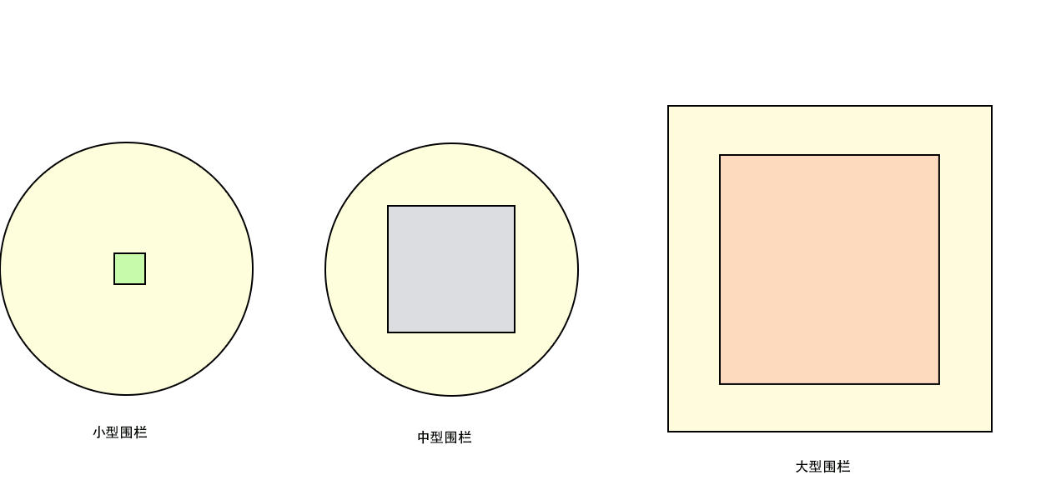
赛题分析——基于围栏大小设置停车允许范围
基于围栏大小设置停车允许范围
加入CENTER_DISTANCE维度：车辆与围栏中心点的距离。将非异常数据拆分为可计入停车围栏流量的点和无法计入的点。
无法计入点定义为：离停车围栏中心点40米外（针对中小型共享单车围栏），或离停车边界20米外（针对大型共享单车围栏）的点。
进行剔除后, 数据量由339810降低为282383, 产生了57427个停车区域外(不计入流量)的点, 即”乱停车”点

Slide 19
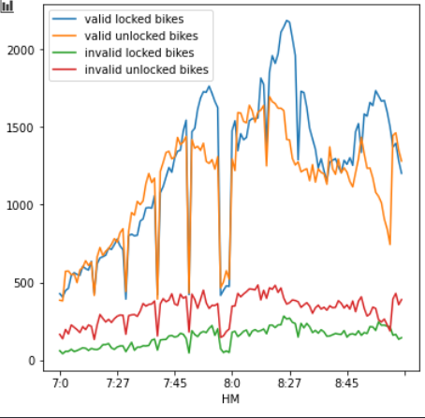
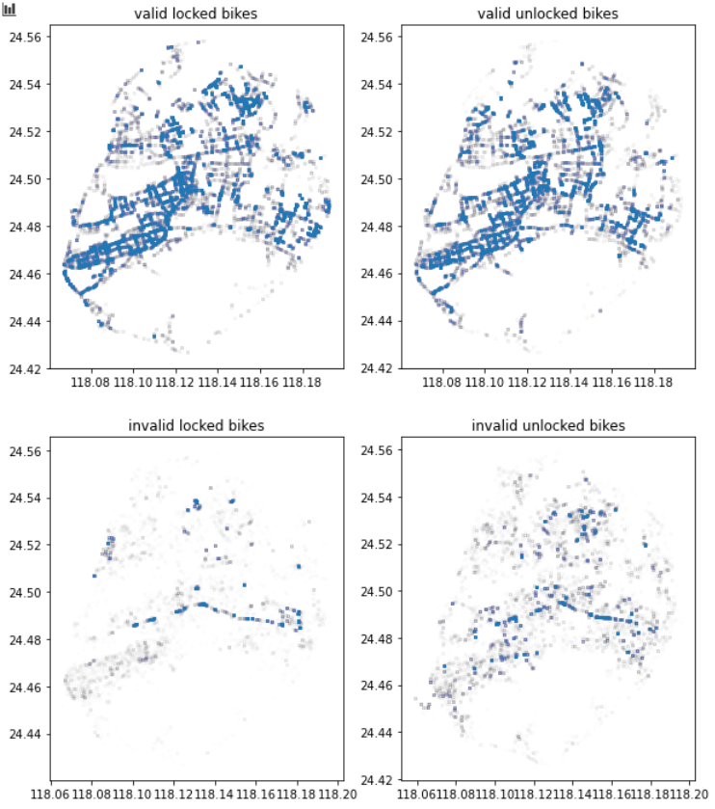
赛题分析——开/关锁数据的进一步挖掘与可视化
“乱停车”现象集中时段和地区的探索
按“时间-停放量”可视化
在允许范围外停车/取车量与在允许范围内停车/取车量的变化趋势没有特别明显的不同
按“停车/取车数据的空间分布”可视化
有部分区域”乱停车”现象较为严重。

Slide 20
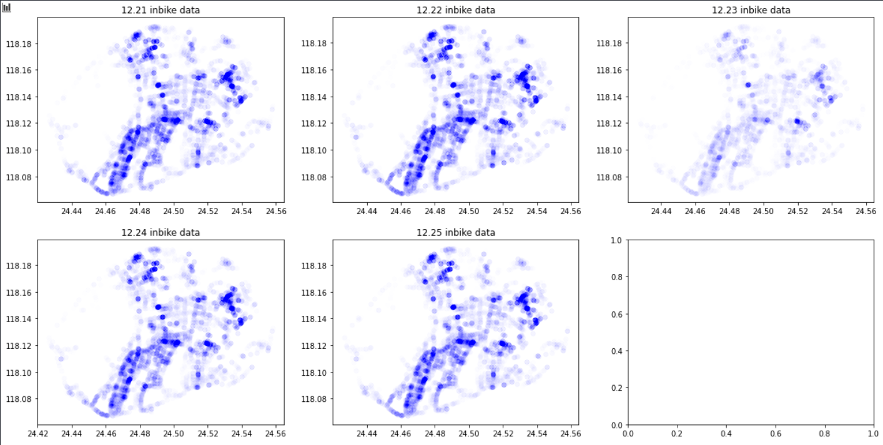
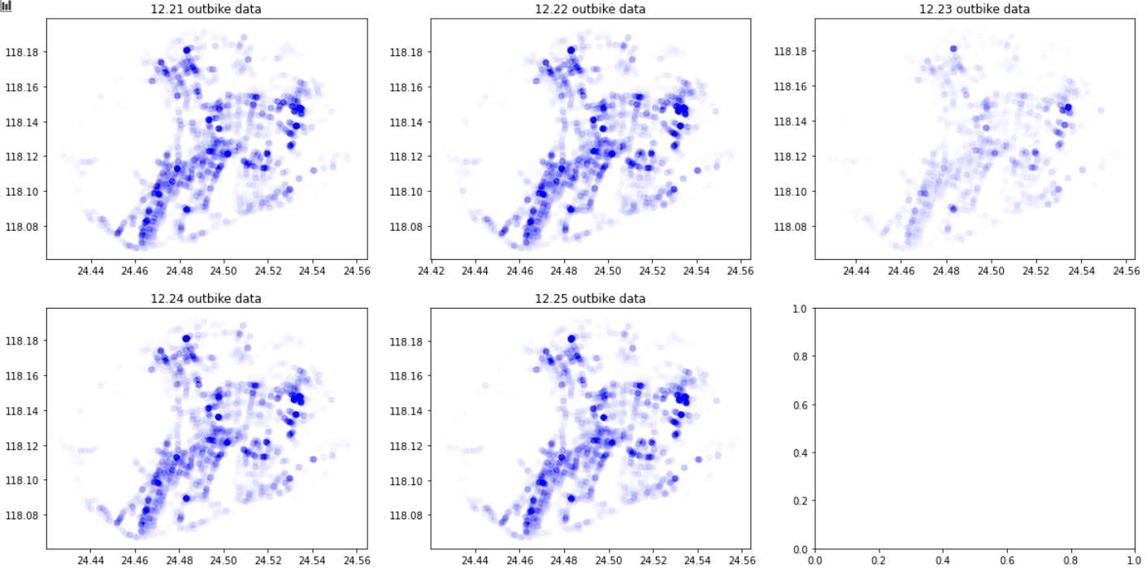
赛题分析——开/关锁数据的进一步挖掘与可视化
不同日期下的开/关锁数据分布
对12月21日至12月25日的数据进行可视化分析，对比分析是否会因为圣诞节的缘故而导致早高峰潮汐现象地点不同。对比发现12.21-12.25开/关锁数据点分布都十分类似，故不对单日时间进行特殊处理.

Slide 21
三、解决方案

Slide 22
解决方案——停车围栏区域划分策略的选择
目前常用的, 有较明显缺陷的停车围栏区域划分策略
01
02
网格划分
街道名划分
网格划分的原理是将地图变成一个个“方块”，将同方块内的点作为同一个类进行处理。
以街道名为划分标准，进行区域划分。
03
04
Kmeans聚类
DBSCAN
Kmeans非常适合处理空间直线距离=实际距离且已知分类树凸集的情况。
DBSCAN是目前较为常用的，聚类不规则形状簇的算法。

Slide 23
解决方案——停车围栏区域划分策略的选择
本小组关于停车围栏区域划分策略的选择的思路
是否有部分
区域标签？
DBSCAN，层次聚类
无
无监督学习
层次聚类效果极差
DBSCAN对参数过分敏感
形状是否规则？
DBSCAN与层次聚类的结合体:HDBSCAN
不规则
抛弃Kmeans

Slide 24
解决方案——停车围栏区域划分策略的选择
网格划分方法尝试及缺陷
在使用固定地理网格划分时, a、b、c、base四个点会出现以下错误划分：
Cluster A: (a, b, base)
Cluster B: (c)
而事实上base与c距离远远小于base与a、b间距离，不应将base与c归为不相同的划分而将base与a、b当作同一个簇。

Slide 25
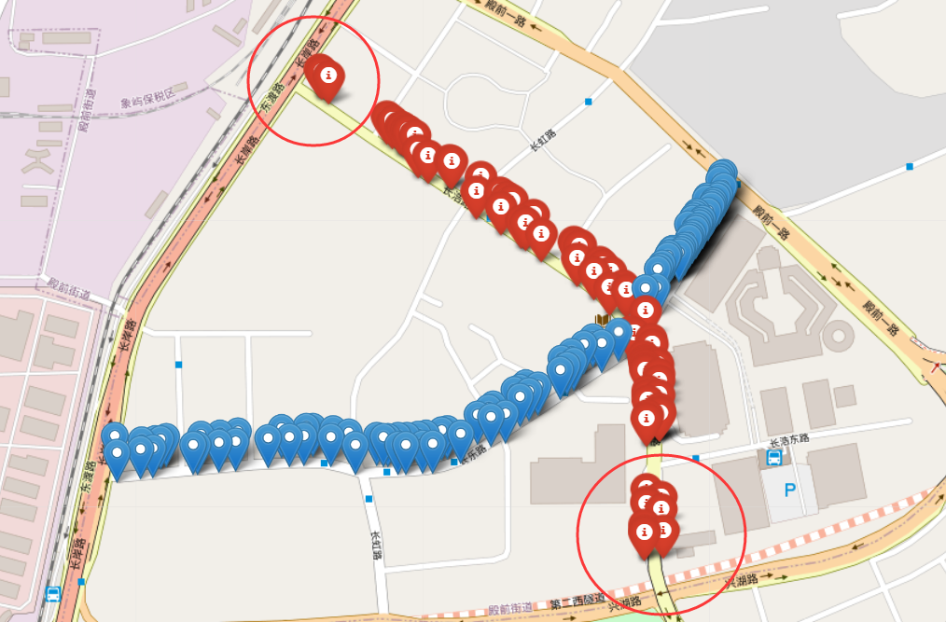
解决方案——停车围栏区域划分策略的选择
街道名划分法的尝试及缺陷
以“长乐路”与“长浩路”为例，部分区域（如红圈所示）的共享单车围栏存在非常明显的与同街道其余点分离的情况，而在长浩路与长乐路的交界处（包含部分长乐路停车围栏与部分长浩路停车围栏），停车围栏的离散程度极低，应作为同一簇处理。

Slide 26


解决方案——停车围栏区域划分策略的选择
Kmeans聚类划分方法的尝试及缺陷
在实际地理信息中，经常出现“内外环”，“两条直线距离极近的平行街道不互通”的状况。即, 出现不连通的非凸集合时，会出现错误的分类。
并且在本次项目中，我们无法确定簇数量即n_clusters无法定义。
错误分类
正确分类

Slide 27
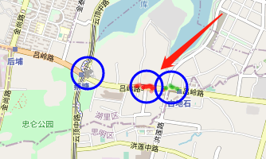
解决方案——停车围栏区域划分策略的选择
DBSCAN(密度聚类)的尝试与缺陷
本项目曾经尝试过使用该算法进行聚类，发现了以下问题：
1. DBSCAN对epsilon参数极为敏感（该参数的细微变化都会导致结果截然不同，而如果不知道恰当的epsilon，则无法进行聚类）
2. 存在链式传导，即只要有少量的点断开，就会导致本应被分为同一个簇的点分裂为多个簇。

Slide 28
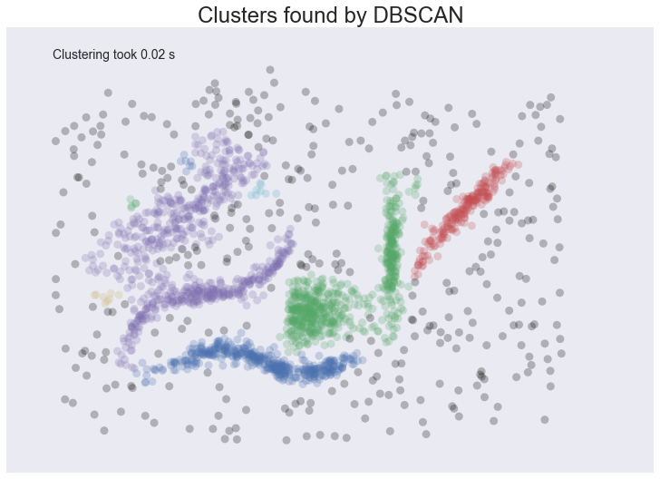
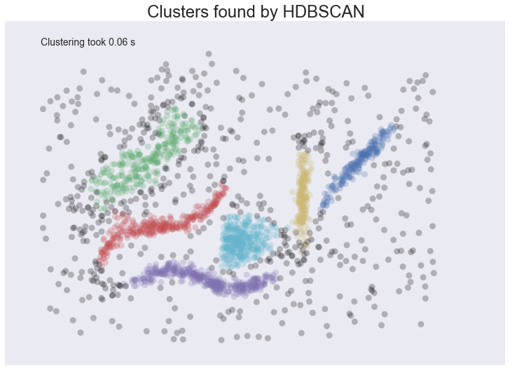
解决方案——停车围栏区域划分策略的选择
最终方案采取的划分方式: HDBSCAN
HDBSCAN(Hierarchical Density-Based Spatial Clustering) 是DBSCAN与层次聚类算法的结合体，可用于发现任意形状的簇，且在存在少量不连续点时，也不会错误地将簇分裂。
DBSCAN和HDBSCAN聚类的效果区别

Slide 29
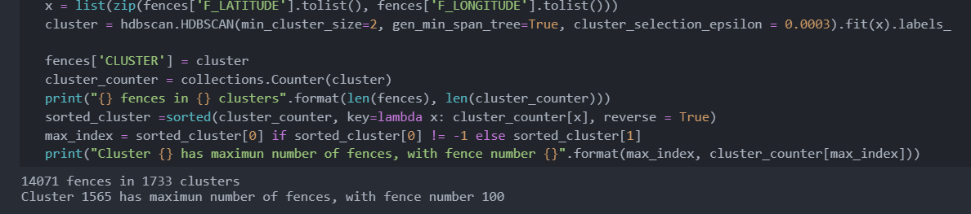
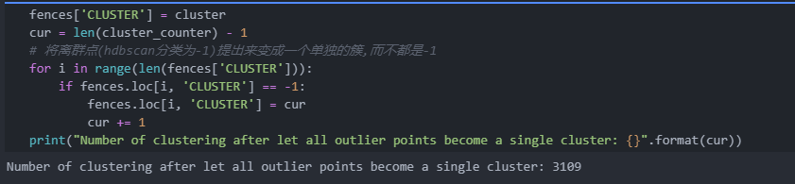
解决方案——停车围栏区域划分策略的选择
基于HDBSCAN区域划分结果
基于HDBSCAN区域划分结果生成了1733个簇和cluster = -1的离群点集。我们在原始HDBSCAN的基础上增加了若两簇距离小于33米(规格小于双向六车道+绿化带的道路)或中间无道路横穿的围栏应判断为同一区域)则合并簇的规则
再将每个离群点单独作为一个簇，最终簇数量为3109。

Slide 30
四、模型介绍

Slide 31
模型介绍——应用数据
应用数据
经过数据预处理，得到bikes_data.csv 和 fence_position.csv两个文件。
bikes_data.csv
字段名 | 数据类型 | 字段释义
DAY | INT | 数据所在的日(21-25)
BID | INT(UNIQUE) | 唯一订单代号
BICYCLE_ID | STRING | 自行车ID
LATITUDE | FLOAT | 当前纬度
LONGITUDE | FLOAT | 当前经度
LOCK_STATUS | INT(BOOL) | 开/关锁状态(0开1关)
UPDATE_TIME | STRING | 数据发生时间
GRID | STRING | 坐标geohash编码
NEAREST_FENCE | INT | 离坐标点最近的围栏编码
DISTANCE | FLOAT | 离最近围栏的距离
MKTIME | FLOAT | 数据发生时间离era的秒数(后续没有使用)
FENCE_ID | STRING | 围栏名

Slide 32
模型介绍——应用数据
应用数据
fence_position.csv
字段名 | 数据类型 | 字段释义
LATITUDE_X | FLOAT | 围栏顶点经度（X：0-4）
LONGITUDE_X | FLOAT | 围栏顶点纬度（X：0-4）
LATITUDE | FLOAT | 围栏中心点经度
LONGITUDE | FLOAT | 围栏中心点纬度
ROAD | STRING | 围栏所在路名
AREA | FLOAT | 围栏面积
FID | INT(UNIQUE) | 围栏唯一标识（作用同FENCE_ID）
LENGTH | FLOAT | 围栏长度
WIDTH | FLOAT | 围栏宽度

Slide 33
模型介绍——潮汐点识别方法
潮汐点识别方法
19.2469
按区域内自行车“留存数量”进行排序
01“车多”
16.9893
按区域内自行车“留存密度”进行排序
20.2442
02“车挤”
按区域内自行车留存数量与留存密度的综合指标进行排序
03“又多又挤”
留存数量FLOW：簇中所有日期早高峰时期的留存流量总和
留存密度FLOW_DENSITY：簇中留存流量与共享单车围栏面积和的比

Slide 34
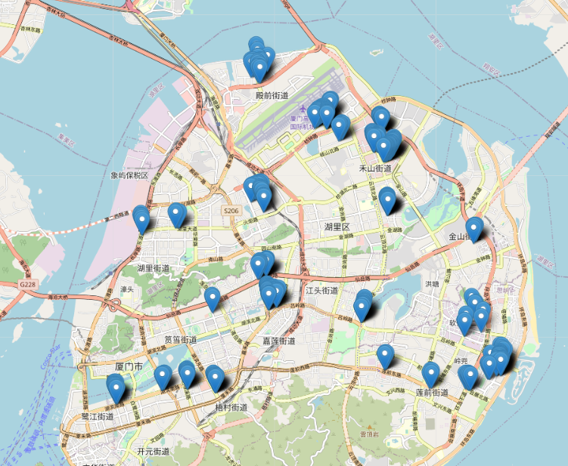
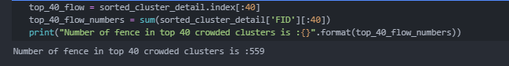
模型介绍——结果及结果分析
“车多” - 按区域内自行车“留存数量”指标
用folium可视化潮汐停车围栏位置:
提交结果：
将cluster_detail按照FLOW字段(自行车留存数量)降序排列，观察前40个区域，这40个地区中,一共包括559个共享单车围栏数量。

Slide 35
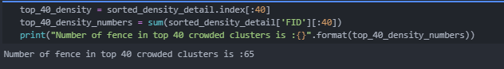
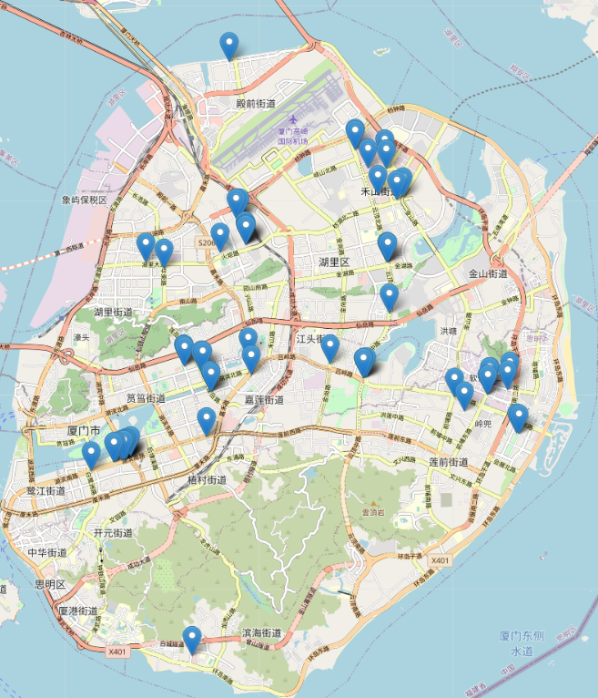
模型介绍——结果及结果分析
“车挤” - 按照区域内自行车”留存密度”指标
用folium可视化潮汐停车围栏位置:
提交结果：
将cluster_detail按照FLOW_DENSITY字段进行排序，观察前40个区域，这40区域内只有64个围栏。观察到这些数据种大部分留存密度较大的围栏都是单独成簇，即距离其他围栏较远。

Slide 36
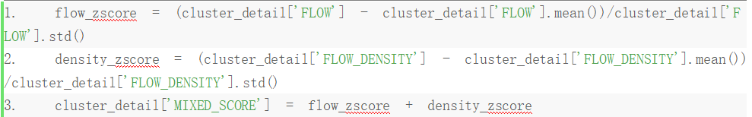
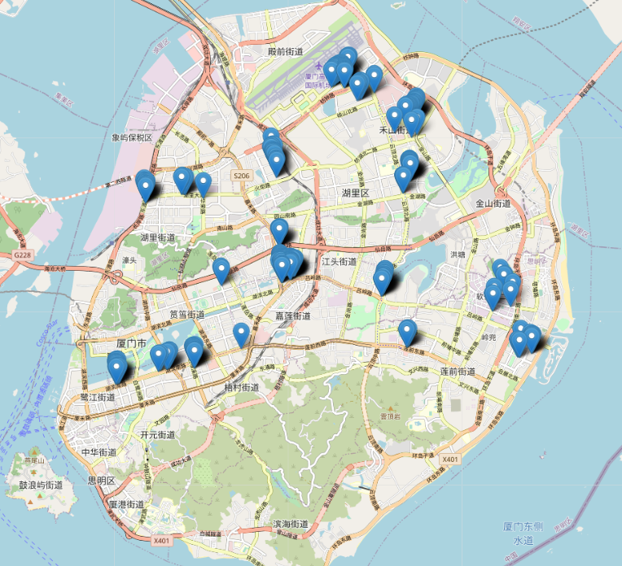
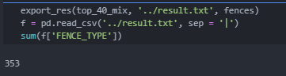
模型介绍——结果及结果分析
“又多又挤” – 按“留存数量”与”留存密度”的综合指标
用folium可视化潮汐停车围栏位置:
提交结果：（最终答案）
将留存流量和留存流量密度采用z-score标准化后相加，以此排序。这样可以兼顾留存流量和留存流量密度两个指标。
前40区域共包含353个围栏。

Slide 37
五、总结思考

Slide 38


总结思考——针对“还不进”问题的用户调度策略
寻找“不繁忙”单车围栏的方法
经过对哈啰单车调度人员的调查，我们得知共享单车调度是全天进行的。所以可以将面临”停车难”问题的用户引导至符合以下规则的停车围栏之一:
预计入流量/入密度可通过将共享单车围栏的流量数据按照时及分划分后进行时间序列数据分析。此次因缺乏较为长期的时间序列数据,故没有在模拟引导中体现
现存车辆较少且车辆密度较小
预计入流量及预计入密度较小

Slide 39
总结思考——针对“还不进”问题的用户调度策略
调度过程实施步骤
geohash
Dijkstra
移除异常值
加权结果
采用geohash算法获取当前坐标点的geohash，并列举出当前geohash单元格及临近八个单元格的所有围栏。
使用Dijkstra算法算出当前自行车所在点与这些围栏之间在有向有权图中的最短路径。
抛弃用户接受范围(max_distance)外的围栏，即移除最短路径距离大于该值的围栏。
将停车围栏“车多且挤”的程度(现存车辆与现存车辆密度的zscore之和, 若已知预计入流量,可用预计入流量代替”多且挤”程度)、当前距离、正流量天数标准化，分别乘以不同的正经验权重k1、k2、k3。设“多且挤”程度为x1、当前距离为x2、正流量天数为x3，那么最终得到分数s = k1x2 + k2x2 + k3x3，将用户引导至s最小的点。

Slide 40
总结思考——针对“还不进”问题的用户调度策略
调度过程实施步骤
./tools/suggestions.ipynb 针对望海路0_R_1旁的一个停车点完成了模拟引导。
（缺乏图数据无法使用Dijkstra算法，用地理直线距离作为代替；由于调度24小时进行, 无法得知现存车辆和现存车辆密度，所以使用留存流量和留存密度代替。）
参数设置为: max_distance = 300，k1 = 0.3，k2 = 0.5，k3 = 0.2 ，实际应用中根据具体情况修改。
模拟引导的结果如下：

Slide 41
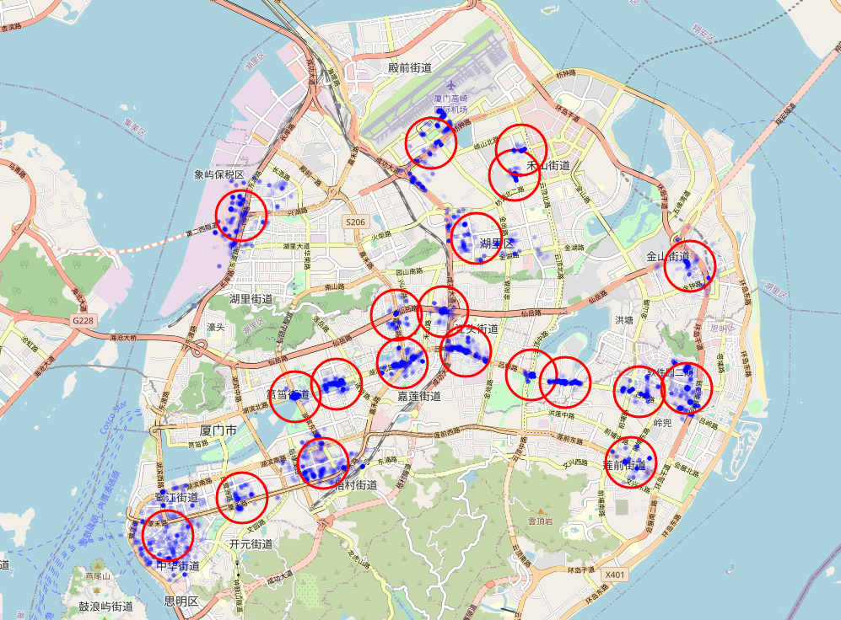
总结思考——基于早高峰”乱停车”数据的建议
“乱停车”现象集中点
使用HDBSCAN（min_cluster_size=500，意为一个簇的最小数据量为500），对前面所定义的停车允许范围外的自行车（包括开锁和关锁。开锁处若为允许范围外，说明在7时之前出现了“乱停车”现象）进行聚类后，发现存在19处较为集中的“乱停车”点。

Slide 42
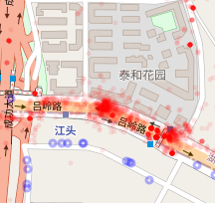
总结思考——基于早高峰”乱停车”数据的建议
“乱停车”具体现象及建议
现象详情：
以成功大道与吕岭路交界处”乱停车”集中点为例。可见停车围栏与“乱停车”现象密集区域直线距离在50米外，且没有直线连通路径。需要跨过吕岭路并转至对面龙伏路。
实施建议：
若交通条件允许，应在泰和花园处设置停车围栏，以方便市民停放共享单车。

Slide 43
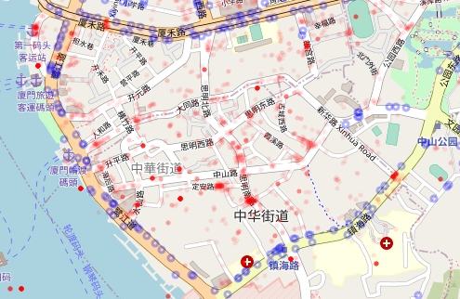
总结思考——基于早高峰”乱停车”数据的建议
“乱停车”具体现象及建议
现象详情：
在中山路步行街附近的“乱停车”现象也较为类似：较近的共享单车围栏分布在镇海路、厦禾路和轮渡一侧、中华街道内测。而中山路步行街处道路狭窄，车流量大，店铺众多，共享单车是此处最为便捷的出行方式。

Slide 44
总结思考——基于早高峰”乱停车”数据的建议
“乱停车”具体现象及建议
现象详情：
为此我们前往该处进行了实地调查，调查发现：
1.咨询执勤交警得知，中山路步行街内不允许骑自行车进入。
2.思明南路与思明西路部分未开业的商铺门口存在不少随意停放的共享单车。

Slide 45
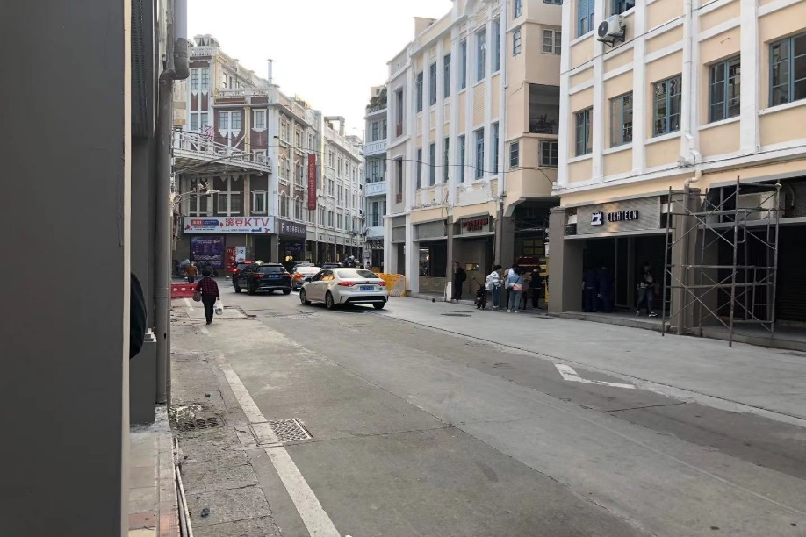
总结思考——基于早高峰”乱停车”数据的建议
“乱停车”具体现象及建议
现象详情：
3.如右图所示，思明南路、思明北路、思明东路、思明西路道路狭窄，两侧均为商铺，不适合设立共享单车停车围栏。
4.该区域小巷极多，调度车辆(在之前对于调度人员的调查中发现调度车辆均为小型卡车)难以进入，调度人员也很难在纵横交错的小巷中准确找到被随意停放的共享单车。

Slide 46
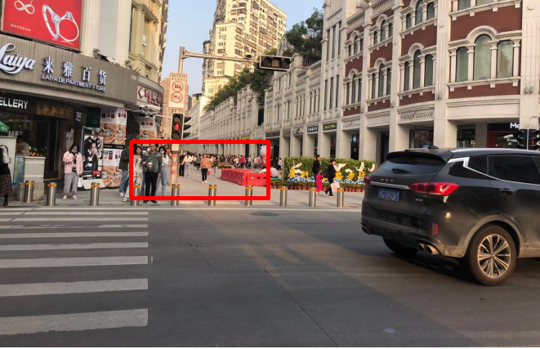
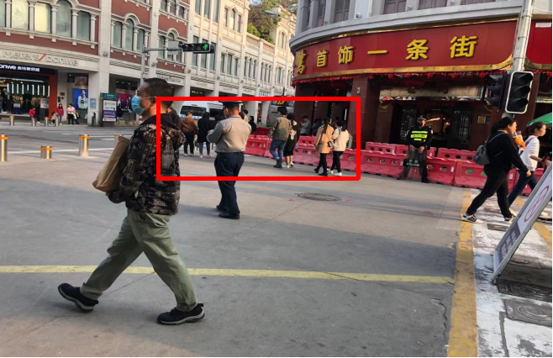
总结思考——基于早高峰”乱停车”数据的建议
“乱停车”具体现象及建议
实施建议：
1.观察到中山路步行街入口处较为宽敞，是否可以在市政规划及市容允许的前提下于此处设立共享单车围栏？例如可以在图的红色方框位置（花坛后方和围挡处）增加共享单车停车位。
2.因小巷内散落共享单车的收集难度过高，应适当提高“乱停车”的处罚力度。

Slide 47
总结思考——作品价值
基于共享单车商家层面
01
针对“潮汐现象”进行“削峰填谷”，使共享单车得到合理的调度。
02
针对“开/关锁状态”分析，能够发现共享单车是否存在故障现象，方便商家及时检查维修损坏车辆，保证共享单车的可用性。
03
通过研究共享单车停放数据得出的用户通勤特征，结合实地考察分析“乱停车”现象，可以帮助商家设立更多合理的停车点，用以减少“乱停车”现象，美化市容市貌。

Slide 48
总结思考——作品价值
基于用户层面
01
通过对共享单车相关数据进行分析所得到的结果可以很好的为智能手机用户提供一系列的个性化推荐服务
02
可以大大减少在例如下班高峰期、节假日的用餐时间等用车拥挤时段用户“还不进”车的问题，使得用户的生活出行变得更加便利、高效。

Slide 49
Thank You！

Slide 50

主 办 单 位 ： 数字中国建设峰会组委会
承 办 单 位 ： 福建省数字福建建设领导小组办公室
厦门市人民政府
数字中国研究院（福建）
协 办 单 位 ：厦门市工业和信息化局
厦门市城市管理行政执法局
执 行 单 位 ： 厦门信息产业和信息化研究院（厦门大学）
厦门市信息中心（厦门市大数据中心）
厦门市规划数字技术研究中心
支 持 单 位 ：厦门市交通运行监测指挥中心
数字福建城市交通大数据研究所

